Slide 1
5. előadás
A neutron. Tulajdonságai, csoportosítása. Neutronforrások.
Szentmiklósi László
BME VEK
Sugárzások kölcsönhatása az anyaggal
https://seafile.it.energia.mta.hu/f/aec8e84c7c0d48fd888e/?dl=1

Slide 2
A neutron tulajdonságai
felfedezés
1930 Bethe: α + Be → ??: γ?
1930 Joliot-Curie nem, mert a paraffin gyengíti,
1932 Chadwick: semleges, protonhoz hasonló tömegű
tömeg
1.674 927 28(29)×10^{–27} kg
1.008 664 915 60(55) u (vagy amu: M(¹²C)/12 )
939.565 360(81) MeV/c²
1 838.683 6598(13) m_{e} (elektron-tömeg)
1.001 378 418 70(58) m_{p} (proton-tömeg)
töltés = 0 (mért érték: –0,4(1,1)×10^{–21} e)
spin = ±½ h/(2π)

Slide 3
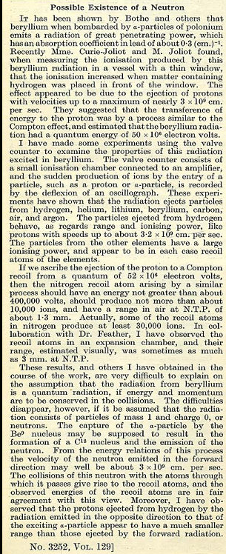
Chadwick (1932) - a neutron felfedezése

Slide 4
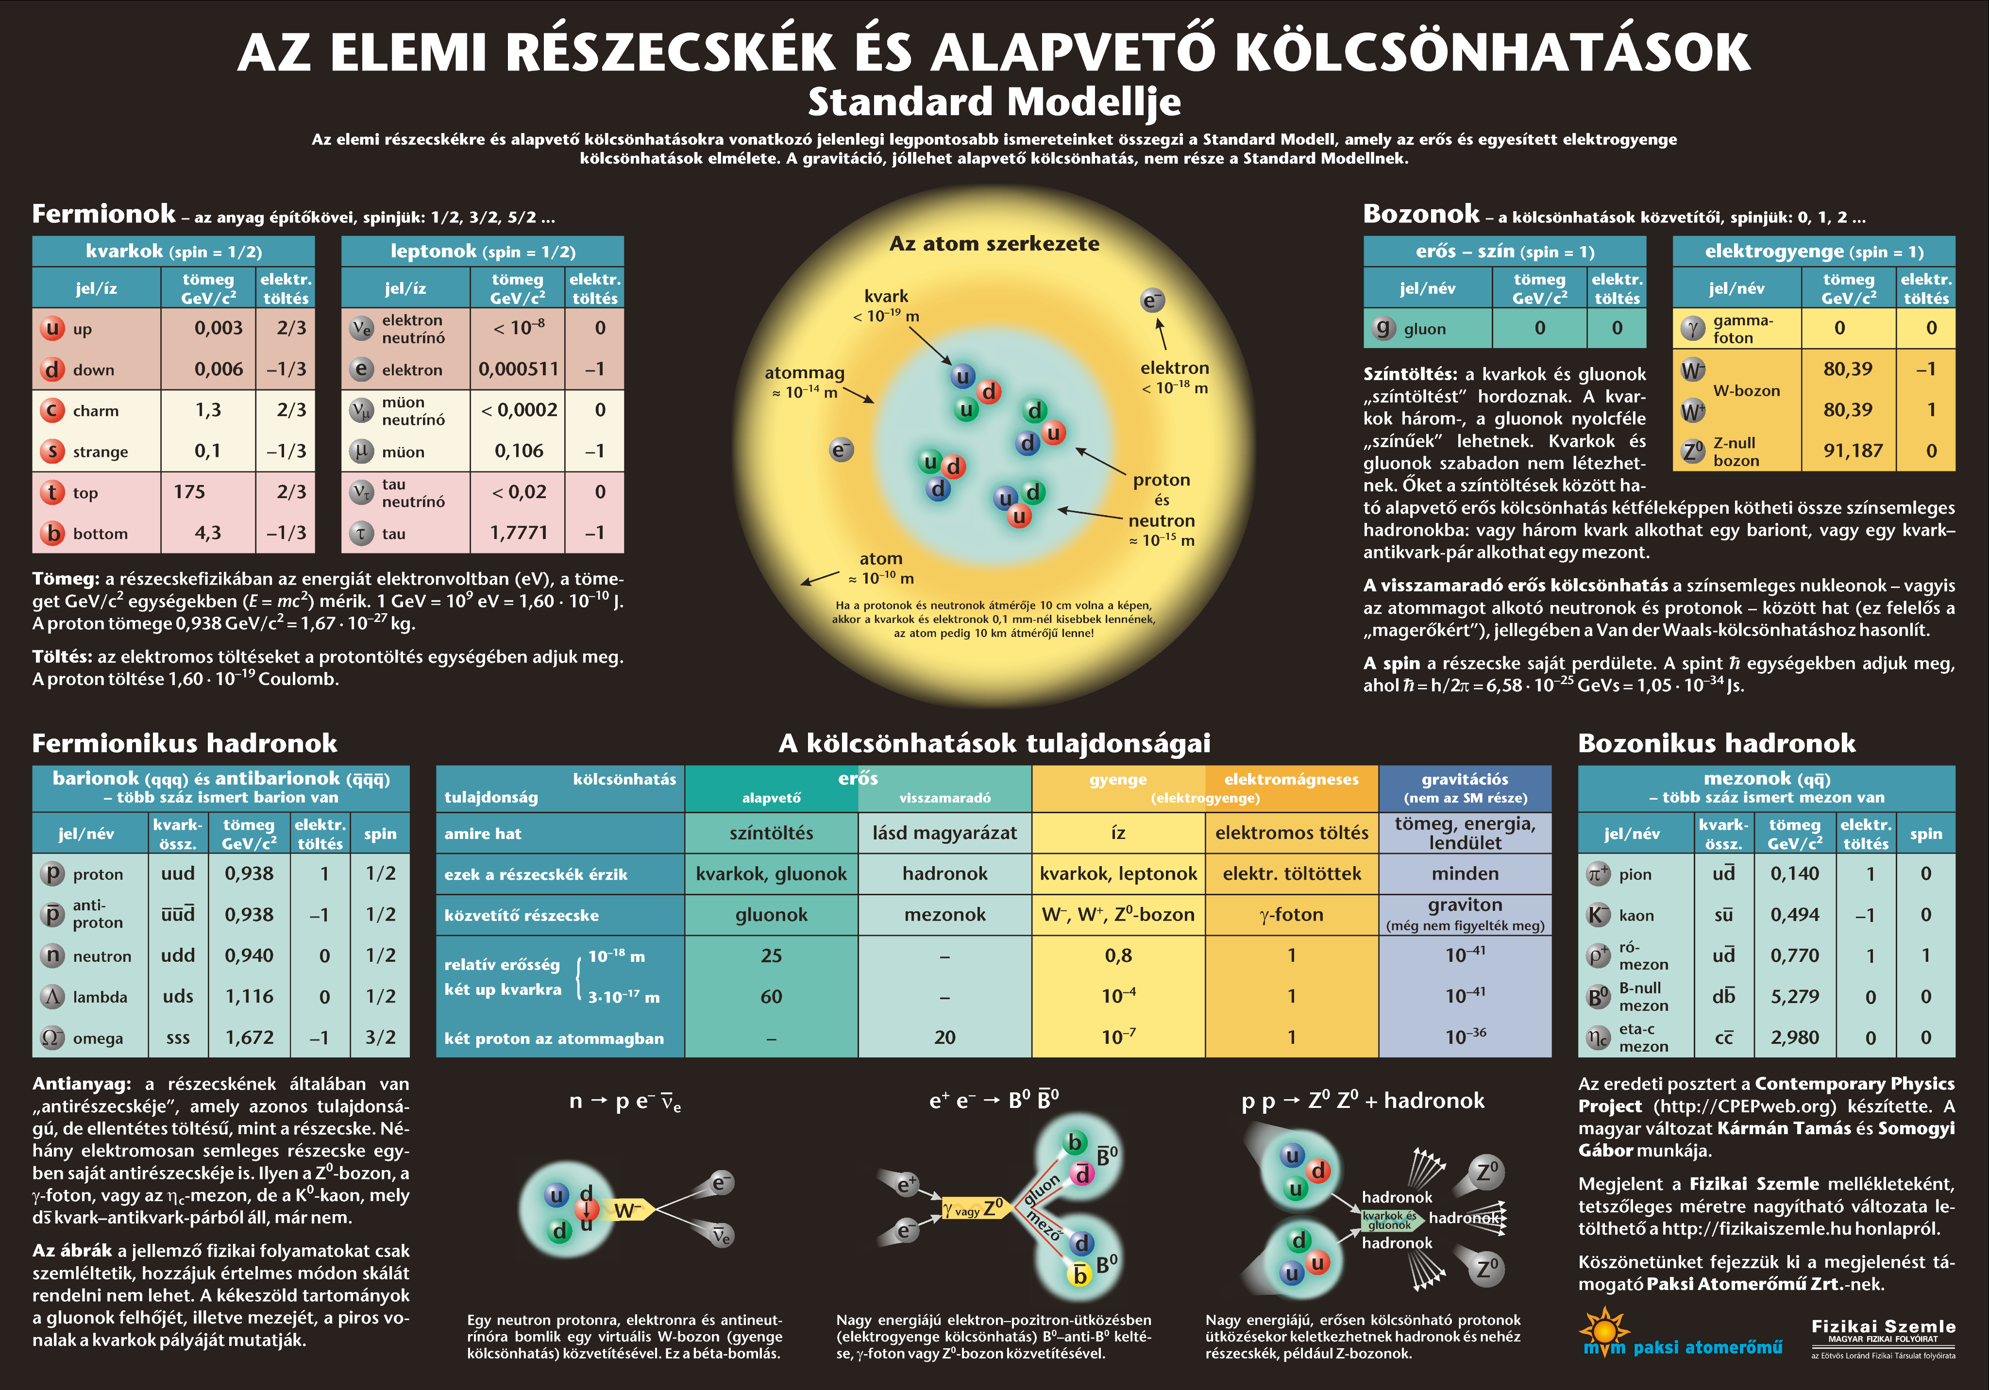

Slide 5
A neutron tulajdonságai
A neutronban a 3 kvarkot az erős kölcsönhatás, és annak közvetítő részecskéje, a gluon (angolul enyv, ragasztó) tartja össze.
Az atommagban a protonok és neutronok (közös nevük: nukleonok - magalkotók) közötti kölcsönhatás a magerő
Egy nukleon az atommagjában néhány MeV kötési energiával kapcsolódik a többi nukleonhoz
A neutron szabad állapotban bomlik:
E = + 0,782 45 MeV
T_{1/2} = 610.1 (7) s

Slide 6
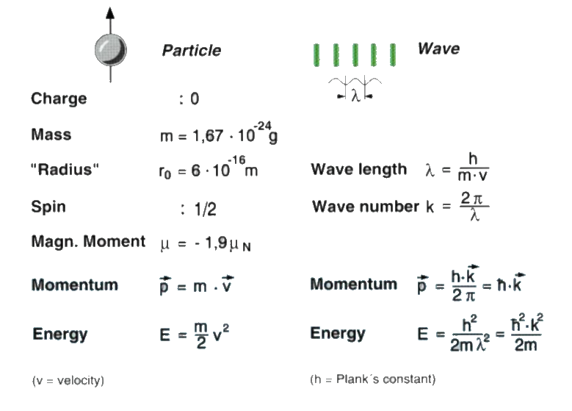
Részecske és hullámtermészet

Slide 7
A neutronok kölcsönhatása az anyaggal
Kölcsönhatás a magerőkkel
ütközés az atommaggal
Magreakció
rugalmas szórás
Neutronhullám kölcsönhatása kondenzált anyagokkal
Teljes reflexió
Mágneses kölcsönhatás
A mágneses momentum kölcsönhatása
A neutron töltése nulla, mágneses momentuma viszont nem!
Elektromos térrel nem, a mágneses térrel viszont kölcsönhat a neutron a belső töltéseloszlása miatt; ez egy bizonyíték a kvarkok létezésére

Slide 8
Magreakciók
jelölés:
A(b,c)D = A + b → c + D ( + Q )
A - kiindulási mag (targetmag)
D - végmag
b - bemenő részecske („lövedék”)
c - kimenő részecske
Q - reakcióenergia (+ exoterm, - endoterm )

Slide 9
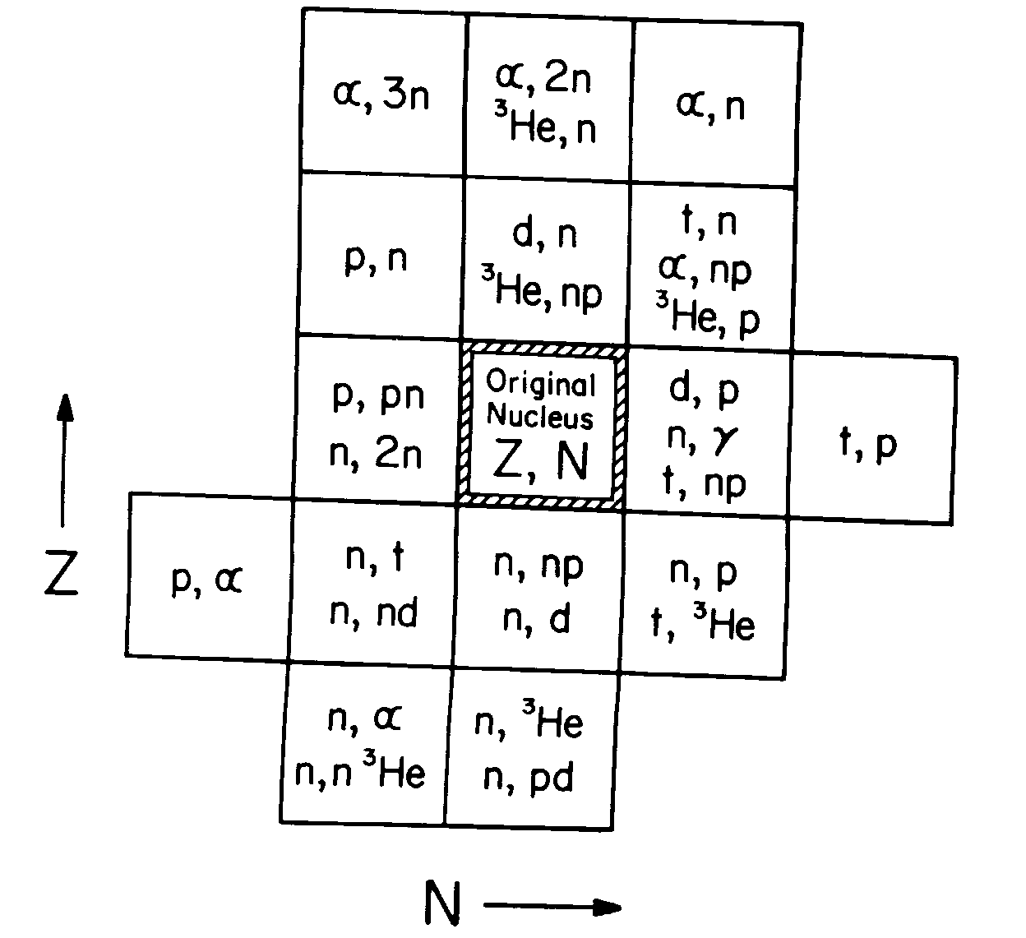
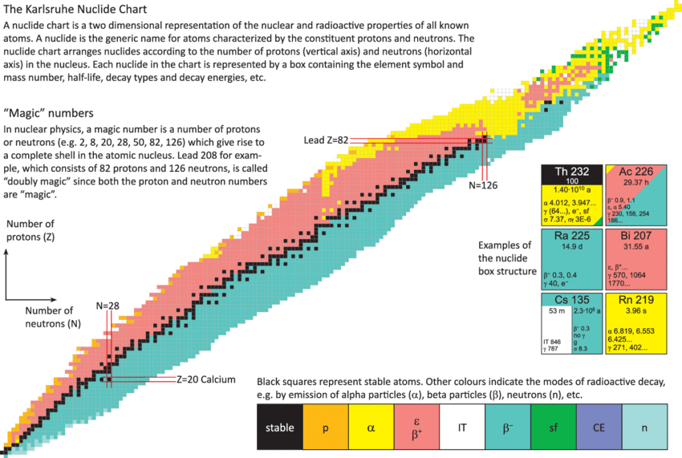
Magreakciók ábrázolása
Magreakciók a nuklidtáblázatban ábrázolva
Chart of Nuclides

Slide 10
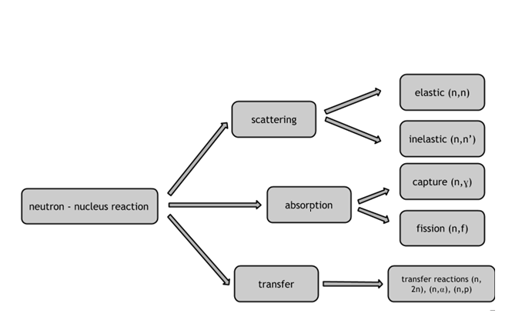
A neutronok kölcsönhatása az anyaggal
Elastic scattering: the kinetic energy of a particle is conserved in the center-of-mass framework, but its direction of propagation is modified (by interaction with other particles and/or potentials)
Inelastic scattering: some of the energy of the incident particle is lost or increased
secondary particle emission
Neutrons without
interaction
G. BREIT and E. WIGNER,
Capture of Slow Neutrons
Phys. Rev., Vol. 49, 519 1936

Slide 11
(Energiaegységek)
1 eV = 1.602 176 53(14)×10^{–19} J
 | ∆E | ∆m | ∆E/atom
1g 1000°C vas | 448 J | 5 ⋅10^{–12} g | 0,26 eV
1g víz képződés | 13,4 kJ | 1,5 ⋅10^{–10} g | 2,57 eV
1g He fúziója 4H-ból | 1,7 ⋅10¹¹ J | 0,0019 g | 7 MeV
1g ²³⁵U hasadás | 5,4 ⋅10¹⁰ J | 0,0009 g | ~200 MeV
Magyarország villamosenergia-felhasználása 2018-ban:
1,67 ⋅10¹⁷ J = 45938 GWh

Slide 12
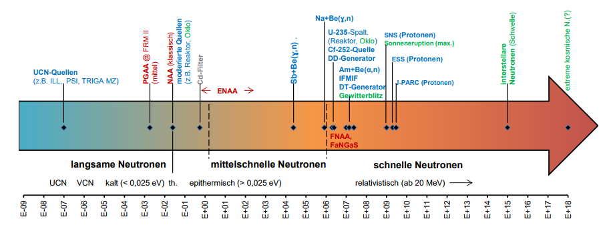
A neutronok osztályozása
 |  | Energiatartomány | előállítás
Lassú neutronok | ultra hideg | <10^{–5} eV
 | hideg | 10^{–5} -- 0,025 eV | hidegneutron forrás
 | termikus | ~0,025 eV | termalizáció
 | epitermikus | 0,025 -- 1 eV | átmenet a termalizáció során
 | rezonancia | 1 -- 1000 eV
Közepes energiájú |  | 1 -- 1000 keV
Gyors neutronok |  | 1 -- 10 MeV | forrás, pl. hasadás
Nagy energiájú |  | >10 MeV | spallációs forrás

Slide 13
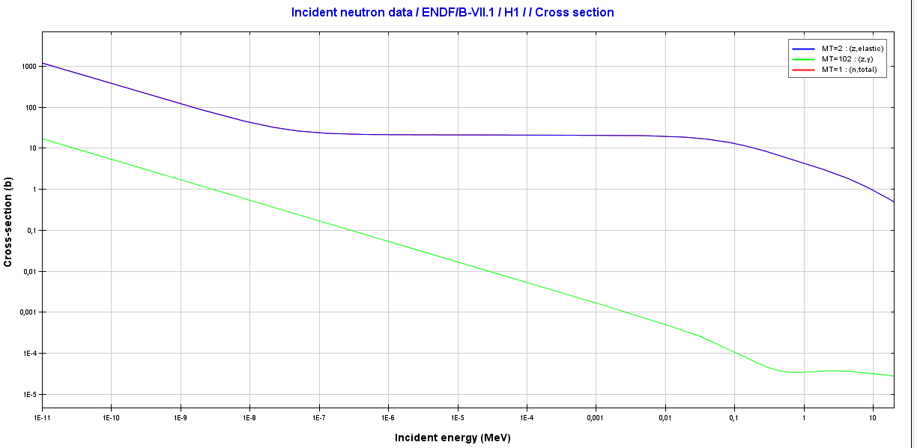
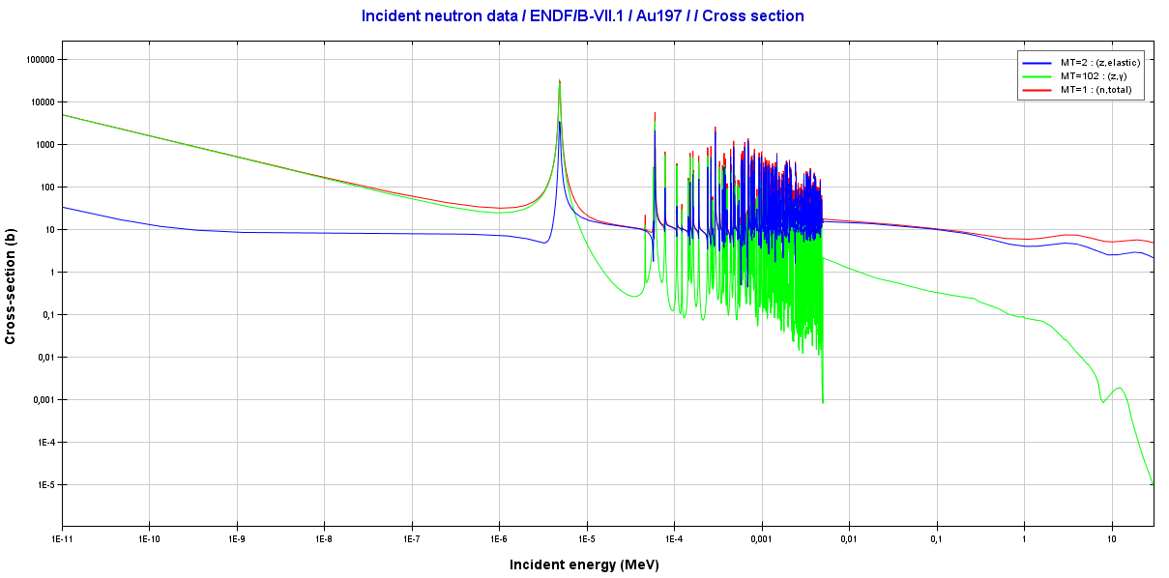
Hatáskeresztmetszet
A neutron és a cél atommagok közötti kölcsönhatás valószínűségének leírására használatos mennyiség a hatáskeresztmetszet.
Mértékegysége a barn. 1 barn = 10⁻²⁴ cm² = 10⁻²⁸ m², ez nagyjából egy urán atommag geometriai keresztmetszetével egyezik meg.
Ezzel ki lehet számolni adott anyag és neutrontér között fellépő reakciógyakoriságot
Rugalmas szórás
Rugalmas szórás
neutronbefogás
Hidrogén
neutronbefogás
Arany

Slide 14
Neutronos anyagvizsgáló módszerek

Slide 15
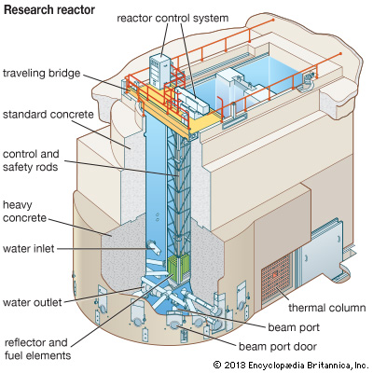
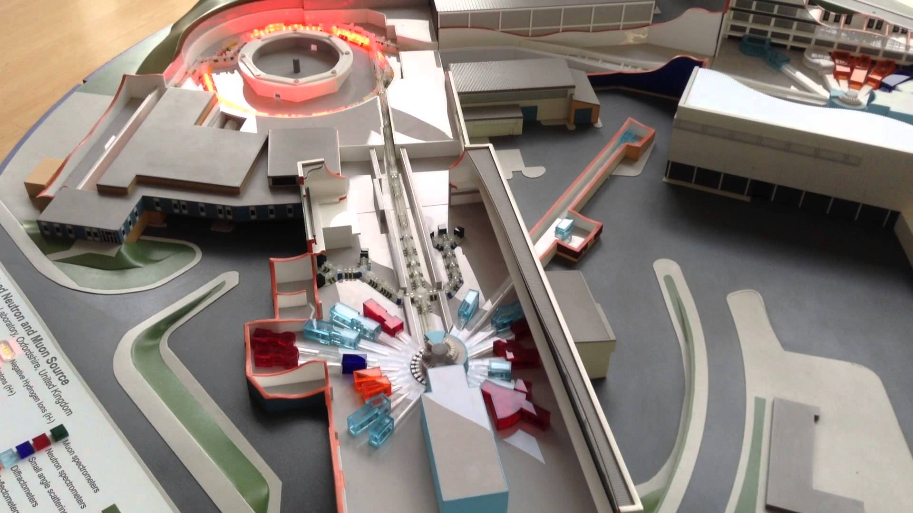
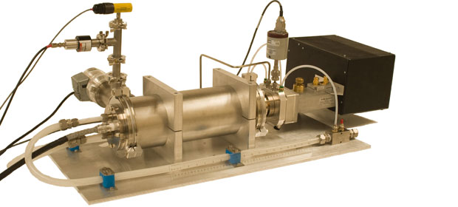
Neutronforrások: nagy vagy olcsó???
Spallation source
Compact-sized accelerator-driven neutron sources (CANS) are cost effective alternatives of small reactors
Lab-sized neutron generators are available, but with limited neutron yield (D-D and D-T reaction)

Slide 16
A neutronok keltése
„Lazán kötött neutronok kilökésén” alapuló magreakciók
  ⁹Be + α → ¹²C + n + 5.91 MeV (α-forrás: ²¹⁰Po, ²³⁹Pu, ²⁴¹Am)
  ⁹Be + γ → 2 ⁴He + n –1.67 MeV (γ-forrás: ¹²⁴Sb, E=1,692 MeV)
  (Egyéb: ⁷Li(p,n)⁷Be, ⁹Be(d,n)¹⁰B, ⁷Li(d,n)⁸Be, ⁵¹V(p,n)⁵¹Cr )
Fúziós magreakciók
  D-D: ²H + ²H→ ³He + n +3,3 MeV (E_{n}=2,5 MeV)
    (²H(d,n) ³He)
  D-T: ²H + ³H→ ⁴He + n +17,6MeV (E_{n}=14 MeV)
  ³H + ¹H → ³He + n –0.763 MeV
Fotonukleáris reakció: (γ,f),
  Lineáris gyorsító (LINAC) 100 MeV-es elektronok, pulzált (800 Hz, 10 ns) a hűtési problémák miatt
  U céltárgy, a fékezési sugárzás neutronokat kelt: hideg – 20 MeV, moderálás is
Maghasadás
  Spontán: ²⁵²Cf
  Indukált: atomreaktor (kutatóreaktor)
Spalláció
  Nagy energiájú p + nehézfém

Slide 17
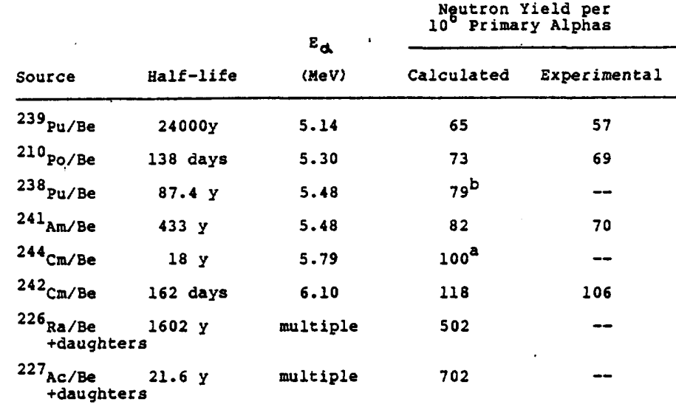
Radioizotóp neutronforrások
Nem kikapcsolhatók
Egyedi nyilvántartást kell vezetni (safeguards)
Spontán hasadás: 240Pu, 242Pu, 244Cm, 246Cm, 248Cm, 252Cf, 254Cf
Egy alfa-bomló izotóp Be-al összekeverve:

Slide 18
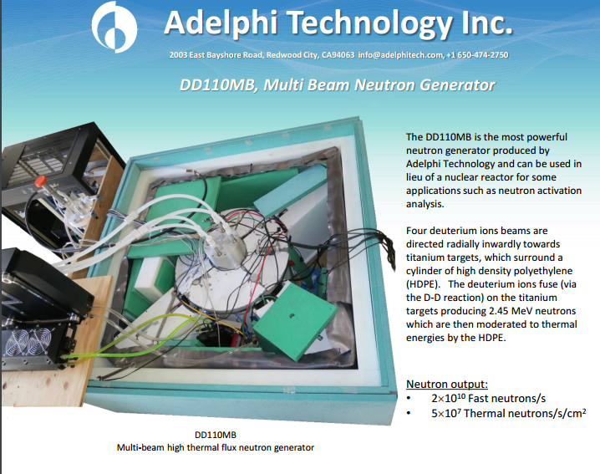
Elektronikus Neutron Generátorok
D-D vagy D-T reakció
2.45 MeV ill. 14 MeV monoenergiás neutronok
Tipikusan 10⁸ - 10¹⁰ gyors neutront tudnak előállítani másodpercenként.
Nagy számban használnak ipari es biztonsági feladatok megoldására (például robbanó szerek, nukleáris anyagok illegális transzportjának felderítésére).
Cementiparban futószalag anyagáram on-line monitorozásra
Ezek neutronhozama azonban általában nem elég a tudományos vizsgálatokhoz

Slide 19
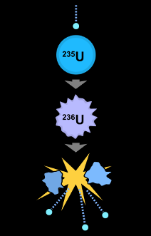
Neutronindukált maghasadás
(n,f) (f = fission)
termikus, vagy gyors neutronok hatására végbemenő hasadás
²³²Th küszöbenergia = 1,8 MeV
²³⁵U termikus neutronokra is hasad
²³⁸U küszöbenergia = 1 MeV
²³⁵U hasadásakor keletkezik:
2 középnehéz mag (tömegszámarány ~ 3/2)
gerjesztett állapotban → γ-sugárzás
neutronfelesleg → β⁻-bomlás (β⁻,ν, γ)
→ n-bomlás (késő neutronok)
2--3 gyors (1—2 MeV ) neutron

Slide 20
Az ²³⁵U hasadványtermékeinek hozama

Slide 21
A maghasadás energiamérlege
Maghasadás során felszabaduló energia: 205 MeV
168 MeV – hasadványtermékek kinetikus energiája
5 MeV – hasadási neutronok kinetikus energiája (2,5)
7 MeV – prompt-γ sugárzás – hasadványokból (8 kv.)
8 MeV – hasadási termékek β⁻-sugárzása (20 kv.)
7 MeV – hasadási termékek γ-sugárzása (10 kv.)
10 MeV – hasadási termékek antineutrínói

Slide 22
Neutronháztartás kontrollált láncreakcióban

Slide 23
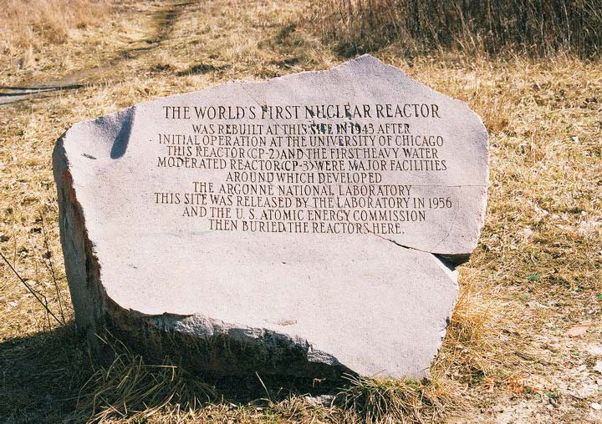
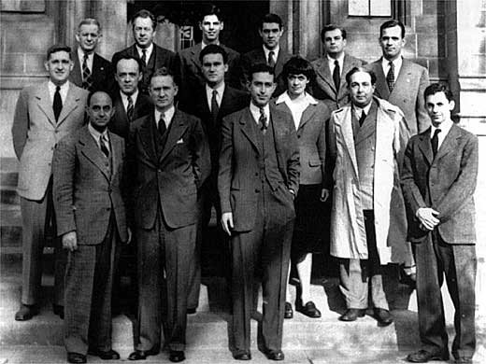
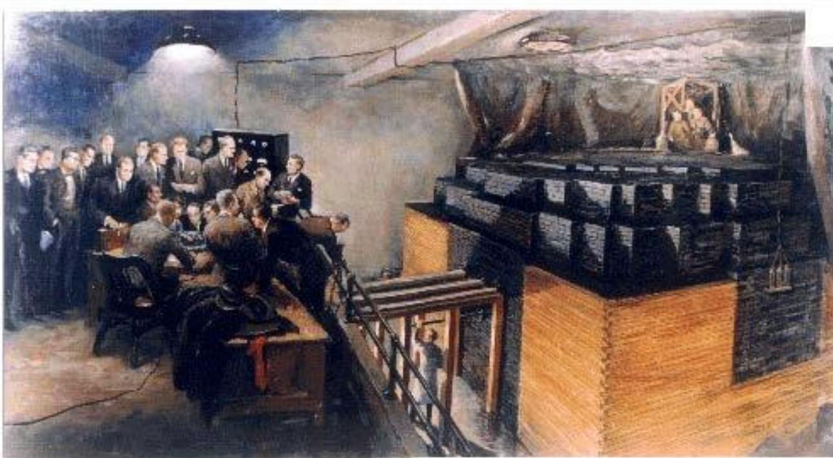
A kontrollált láncreakció első megvalósítása
Chicago University, USA, Chicago Pile-1 (CP-1) reaktor
1942. december 2 15:25 - Worlds first self- sustained nuclear reaction („The Italian navigator has landed in the New World.” https://www.ne.anl.gov/About/legacy/italnav.shtml)
45 t grafit + 4.5 t urán
4,5 percig, kb. 0.5 watt
49 present including … Enrico Fermi, Eugene Wigner, Leo Szilard, Walter Zinn, Herbert Anderson, Leona Marshall, Harold Agnew, Arthur Compton, Norman Hilberry, Frank Spedding
10 nappal később később elérték a 200 W-ot
https://en.wikipedia.org/wiki/Chicago_Pile-1

Slide 24
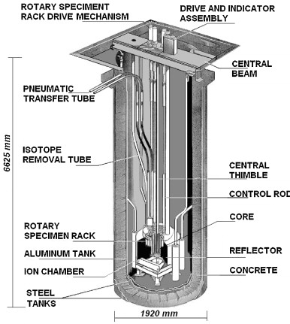
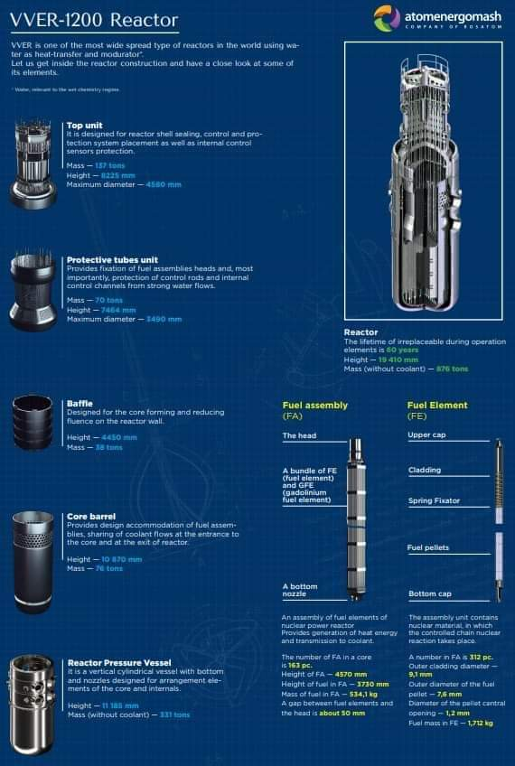
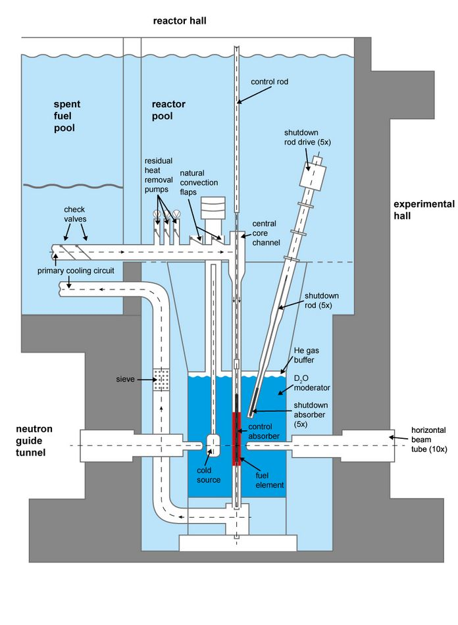
Atomreaktor vs. kutatóreaktor
Paks II
FRM II
Németország
TRIGA reaktor

Slide 25
Kutatóreaktorok
Az energetikai reaktorokkal ellentétben itt a nagy neutronfluxus a cél, a hőteljesítményt nem használják ki.
Fűtőelem: dúsított urán-oxid (LEU, HEU) v. más uránvegyület
Hűtővíz-Moderátor: ioncserélt víz (legfeljebb 50—60°C-os)
Passzív biztonság: pl. túlmelegedés esetén közbeavatkozás nélkül leáll a láncreakció
Pool-type, vagy swimming-pool: Nyitott medencében
  TRIGA (USA)
  SLOWPOKE (Kanada)
  Tank-in-pool: MNSR (Kína), FRM II (Németország), OPAL (Ausztrália)
Tank-típusú: Zárt tartály

Slide 26
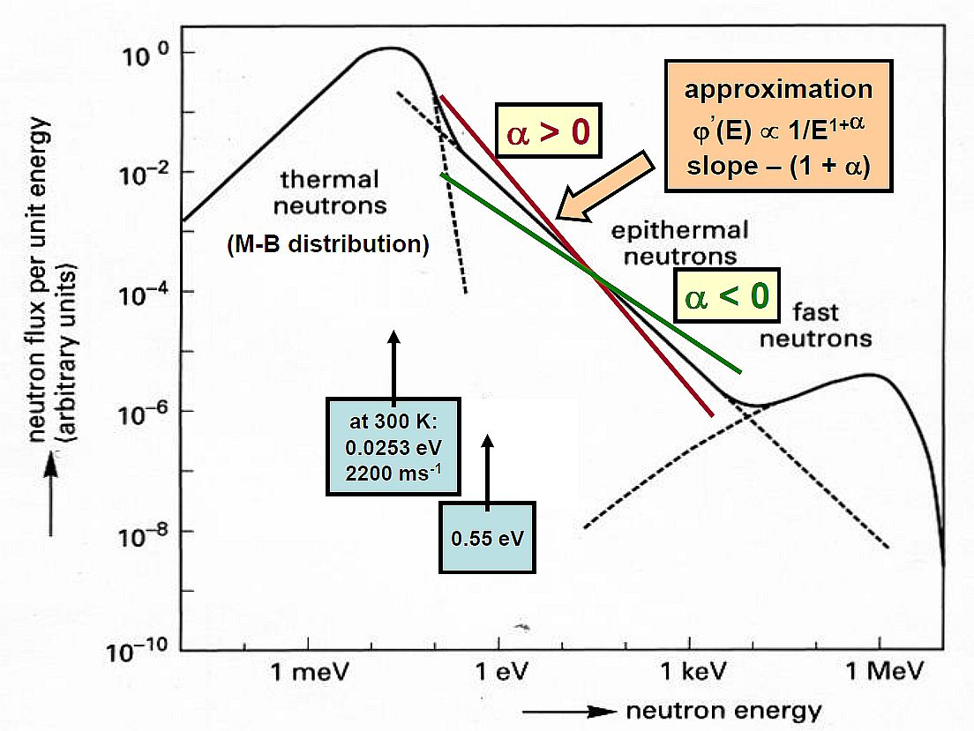
A neutronfluxus energiaeloszlása egy kutatóreaktorban
Notes:
A. Stopic, J. Benett

Slide 27
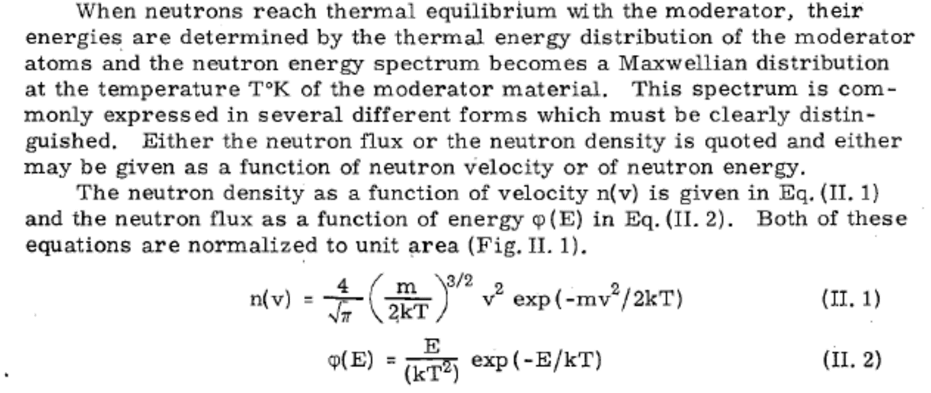
Termikus neutronok - Maxwell-Boltzmann eloszlás

Slide 28
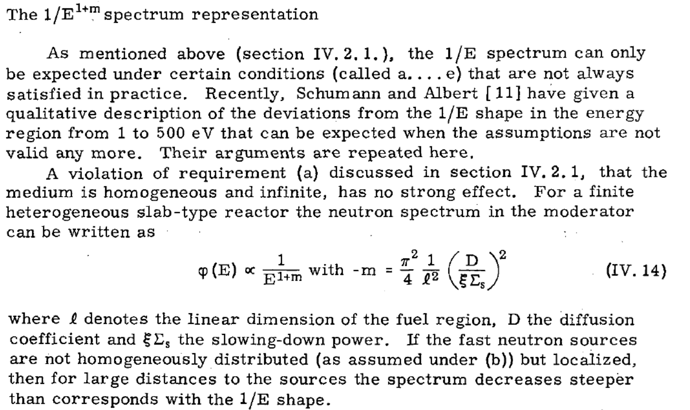
Epitermikus neutronok

Slide 29
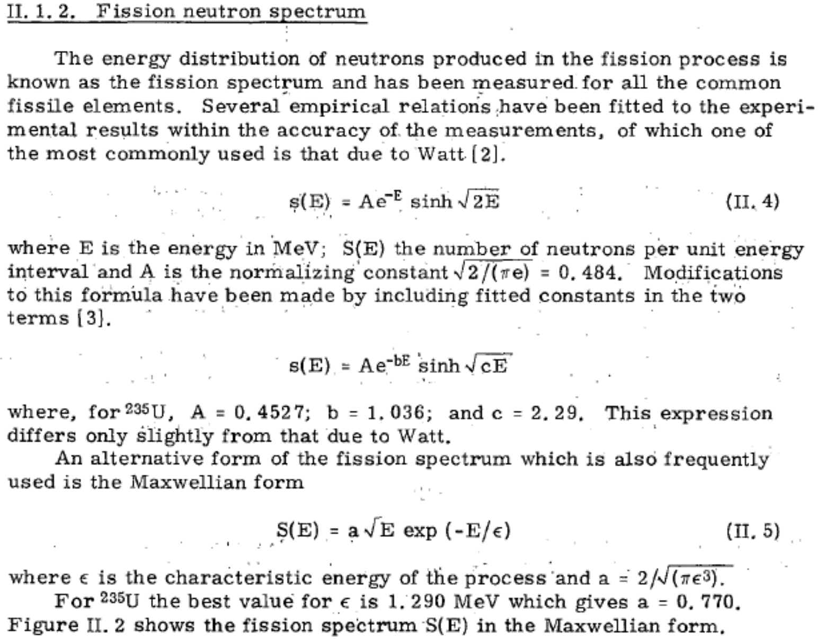
Gyors neutronok

Slide 30
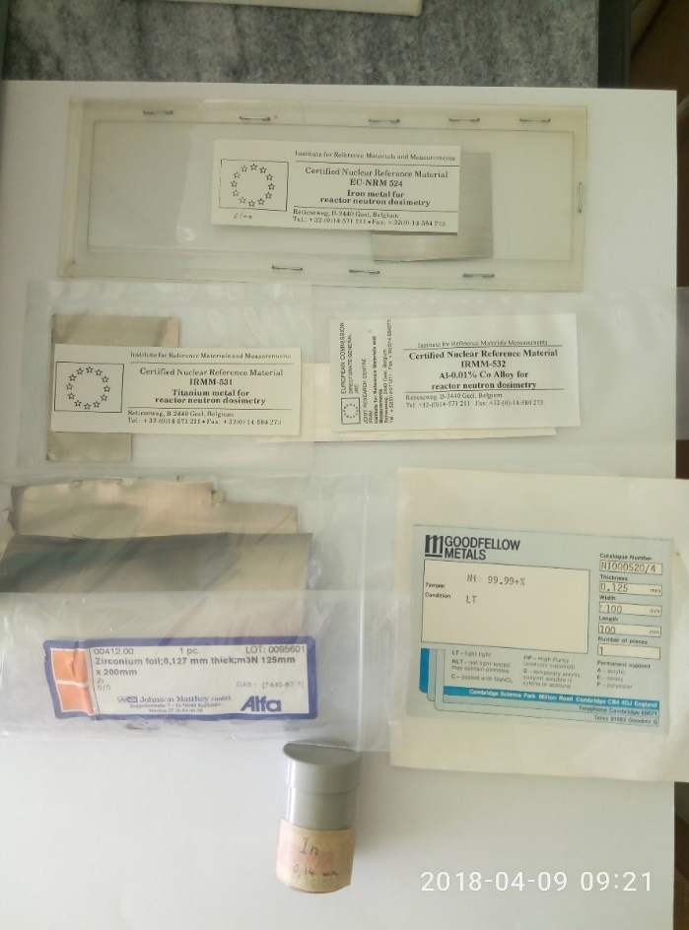
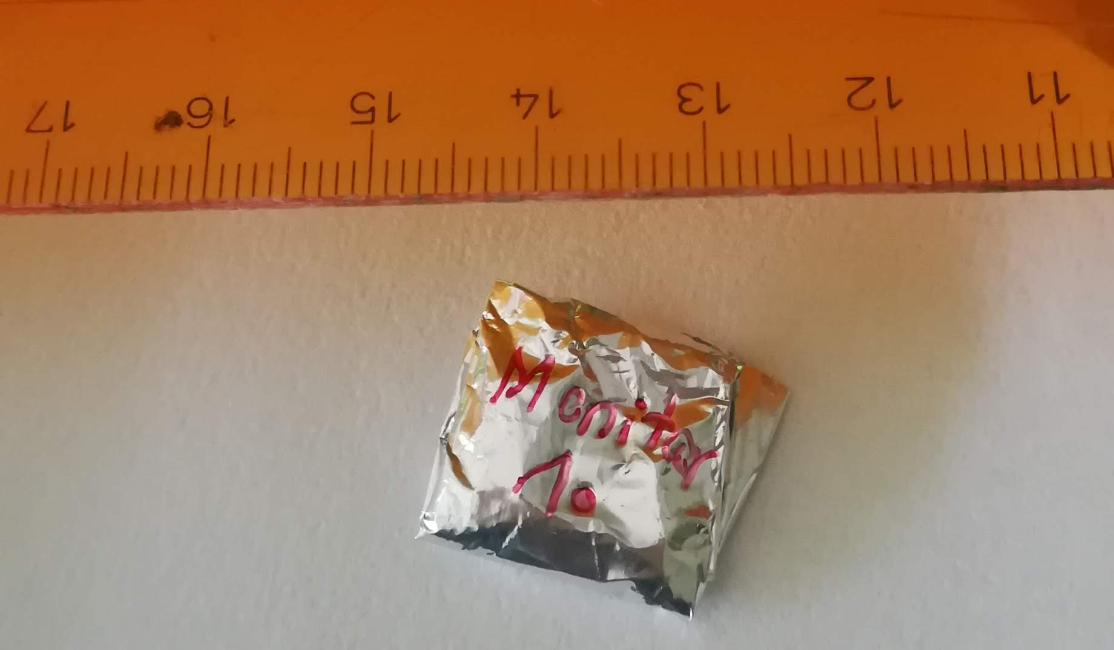
Fluxusmonitor fóliák
A neutrontér tulajdonságaira az általa, ismert anyagokban ismert magreakciók révén létrehozott mesterséges radioaktivitás méréséből következtetünk vissza
Az egyes fóliák a hatáskeresztmetszeteik eltérő energiafüggése miatt a különböző energiájú neutronokat különböző súllyal „mintázzák meg”
100 ppm Ir in Al wire (0.5, 1.0 mm diameter)
119 ppm In in Al wire (0.5 mm)
IRMM-531 Titanium foil
EC-NRM-521 Nickel foil
EC-NRM-524 Iron foil
Puratronic Al foil 99.9995% 0.038 mm
IRMM-530 0.1% Au in Al
Zr foil 0.127 mm

Slide 31
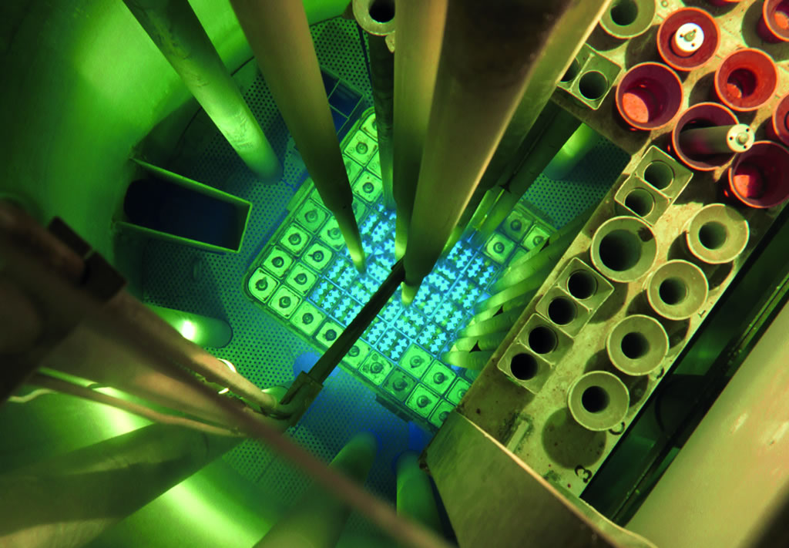
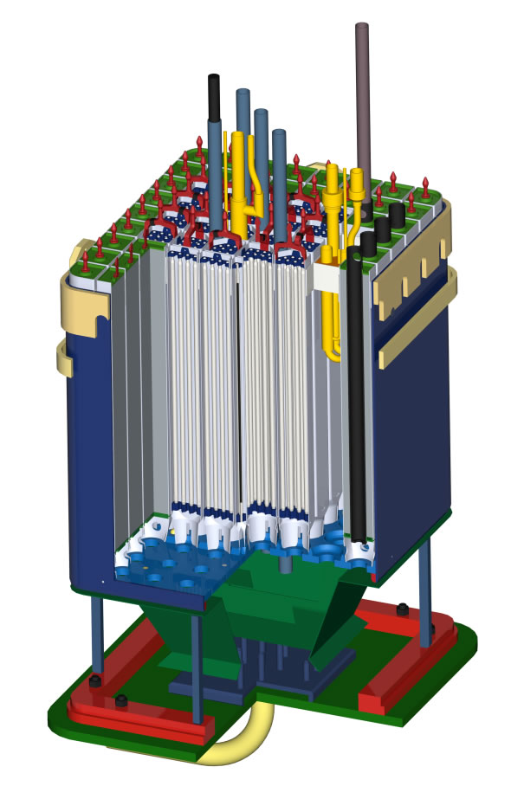
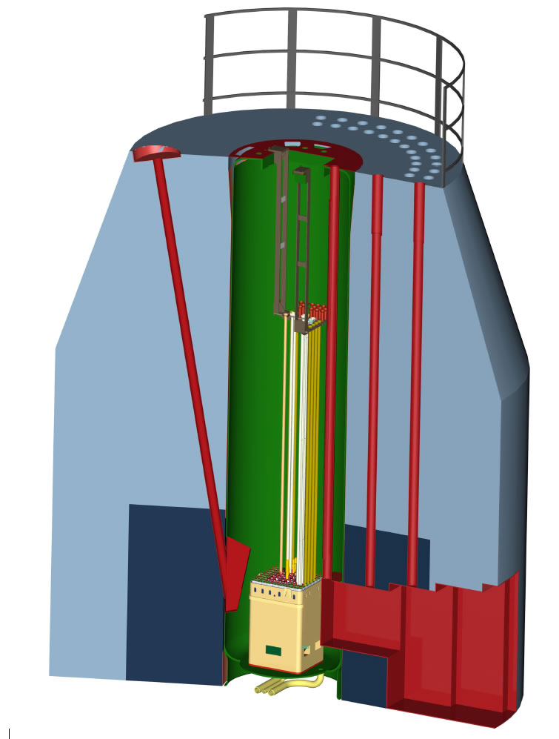
BME oktatóreaktor
1971 óta működik
100 kW maximális teljesítményű
medence típusú oktató- és kutatóreaktor.
Az aktív zóna 24 db szovjet gyártmányú EK-10 típusú fűtőelemből épül fel
Hűtőközege és moderátora könnyűvíz
Reflektora víz és grafit.
Függőleges besugárzó csatornák száma: 19

Slide 32
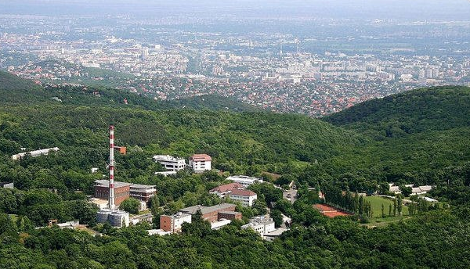
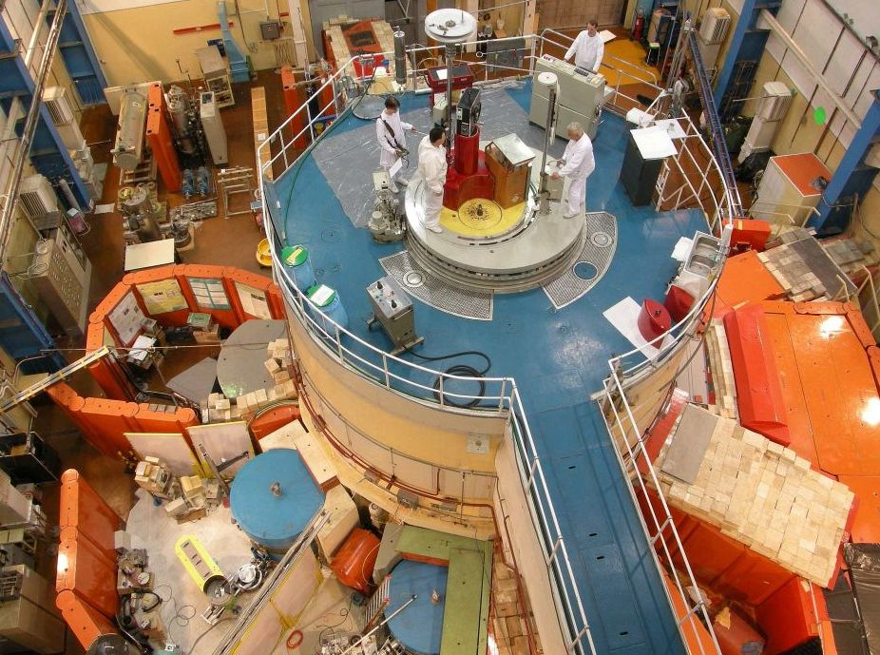
Budapesti Kutatóreaktor
KFKI telephely, Csillebérc
P:10 MW
F: 19.9% ²³⁵U
M+C: H₂O
Tank-típusú
Fluxus: 2×10¹⁴ cm⁻² s⁻¹
Hidegforrás (LH₂)
1959-1986, 1992-

Slide 33
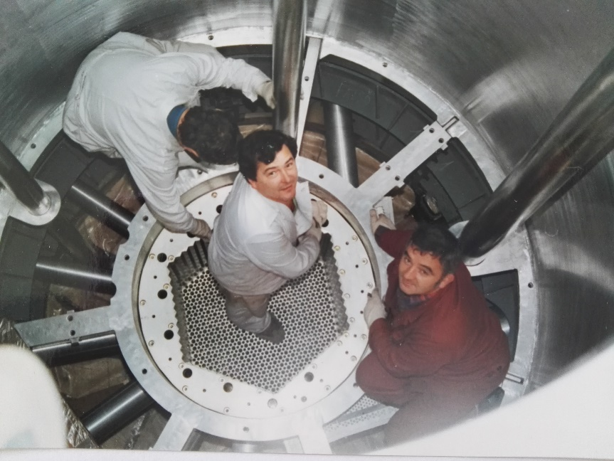
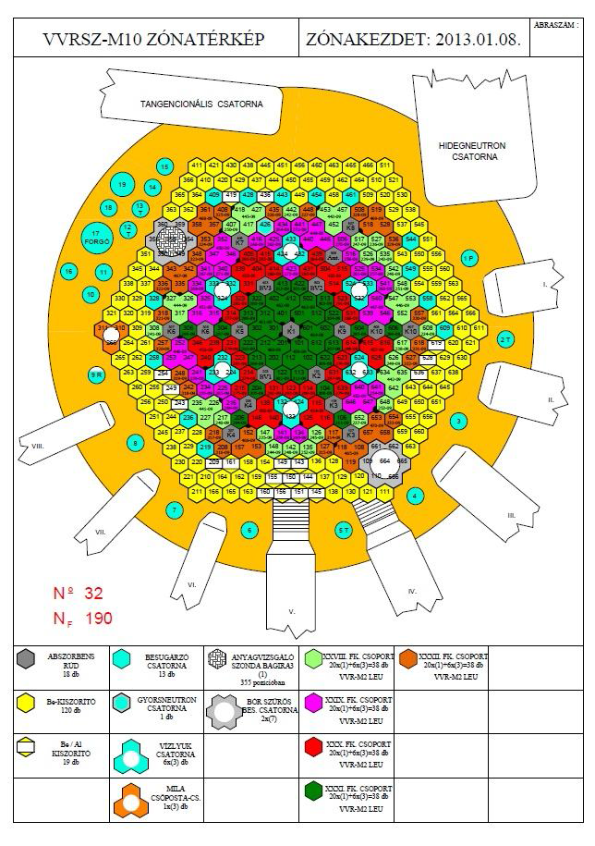
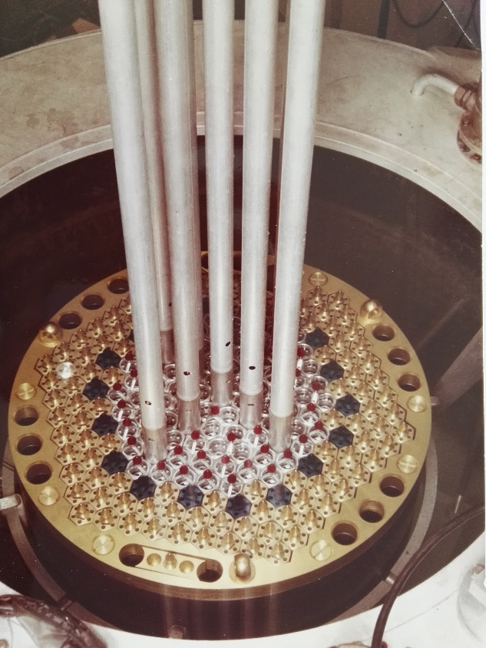
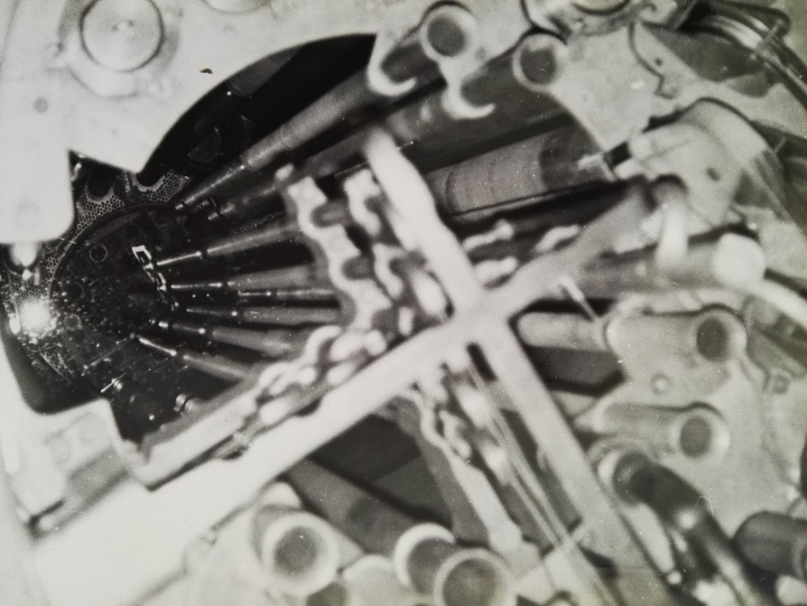
A Budapesti Kutatóreaktor aktív zónája

Slide 34
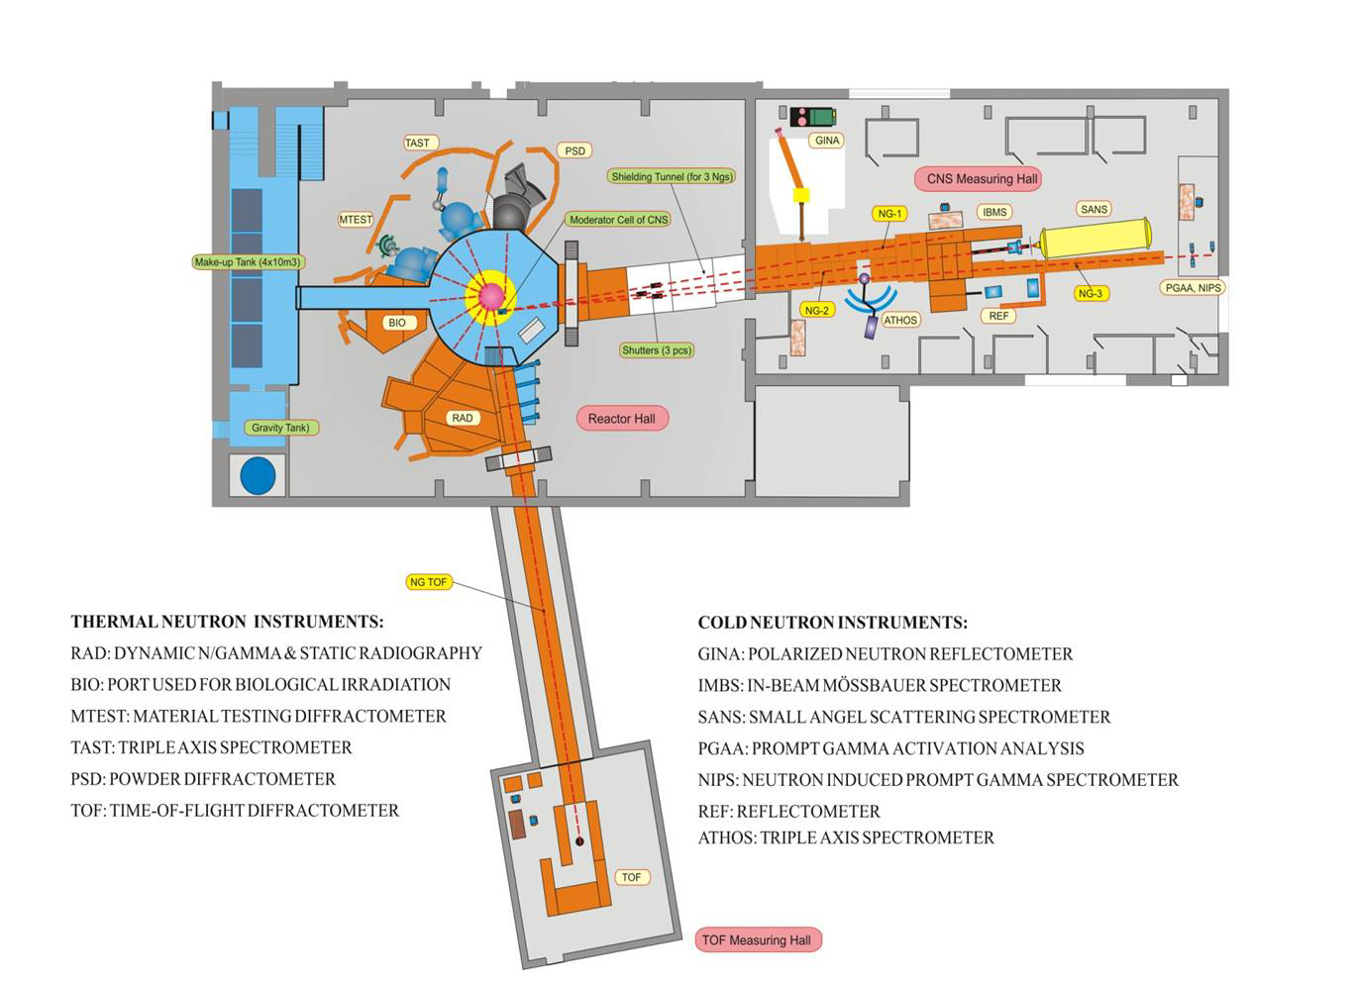
Kísérleti berendezések – Budapesti Neutron Centrum

Slide 35

OPAL kutatóreaktor (Ausztrália)

Slide 36
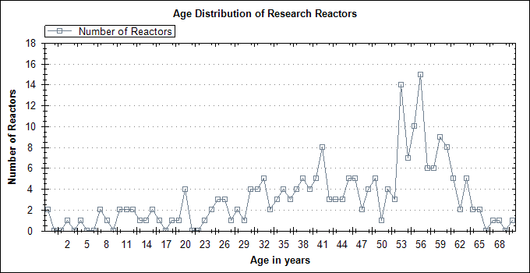
Kutatóreaktorok jelenkori kihívásai
A kutatóreaktorok szolgáltatják a legintenzívebb stacionárius neutronteret
A technológia elérte a határait, a neutronsűrűség tovább már nem növelhető, főként hűtési problémák miatt
A dúsított urán fűtőelemek beszerzése egyre költségesebb, nehezebb
A nukleáris létesítmény működtetésére folyamatosan szigorodnak a hatósági követelmények
A közvélemény és a politika hozzáállása is változékony: új kutatóreaktorok már nem nagyon épülnek Európában és az USA-ban (Kínában, Indiában és a fejlődő (pl. arab) országokban viszont igen)
Sok méréshez elegendő pulzált neutronnyaláb a stacionárius helyett, ami reaktor-alapon nem gazdaságos
A világon működő kutatóreaktorok üzemidő szerint
Az Európában működő kutatóreaktorok üzembehelyezési idejei
https://nucleus.iaea.org/RRDB/RR/ReactorSearch.aspx

Slide 37
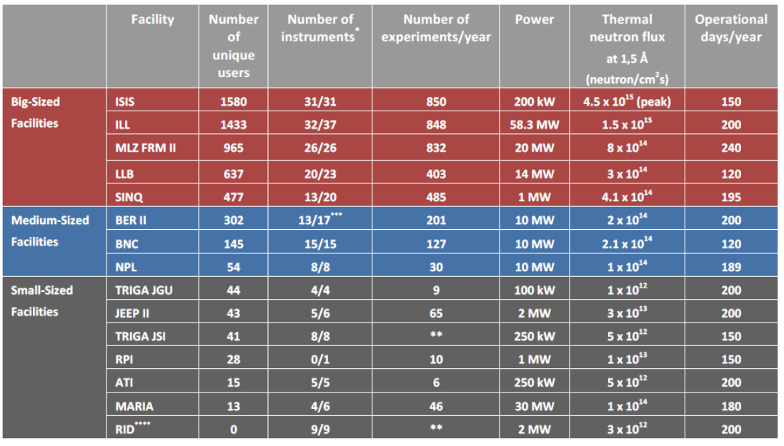
Jelentősebb kutatási célú neutronforrások Európában
???
???

Slide 38
Neutronhozam telítődése - Brugger-Price-Carpenter-Lander diagram

Slide 39
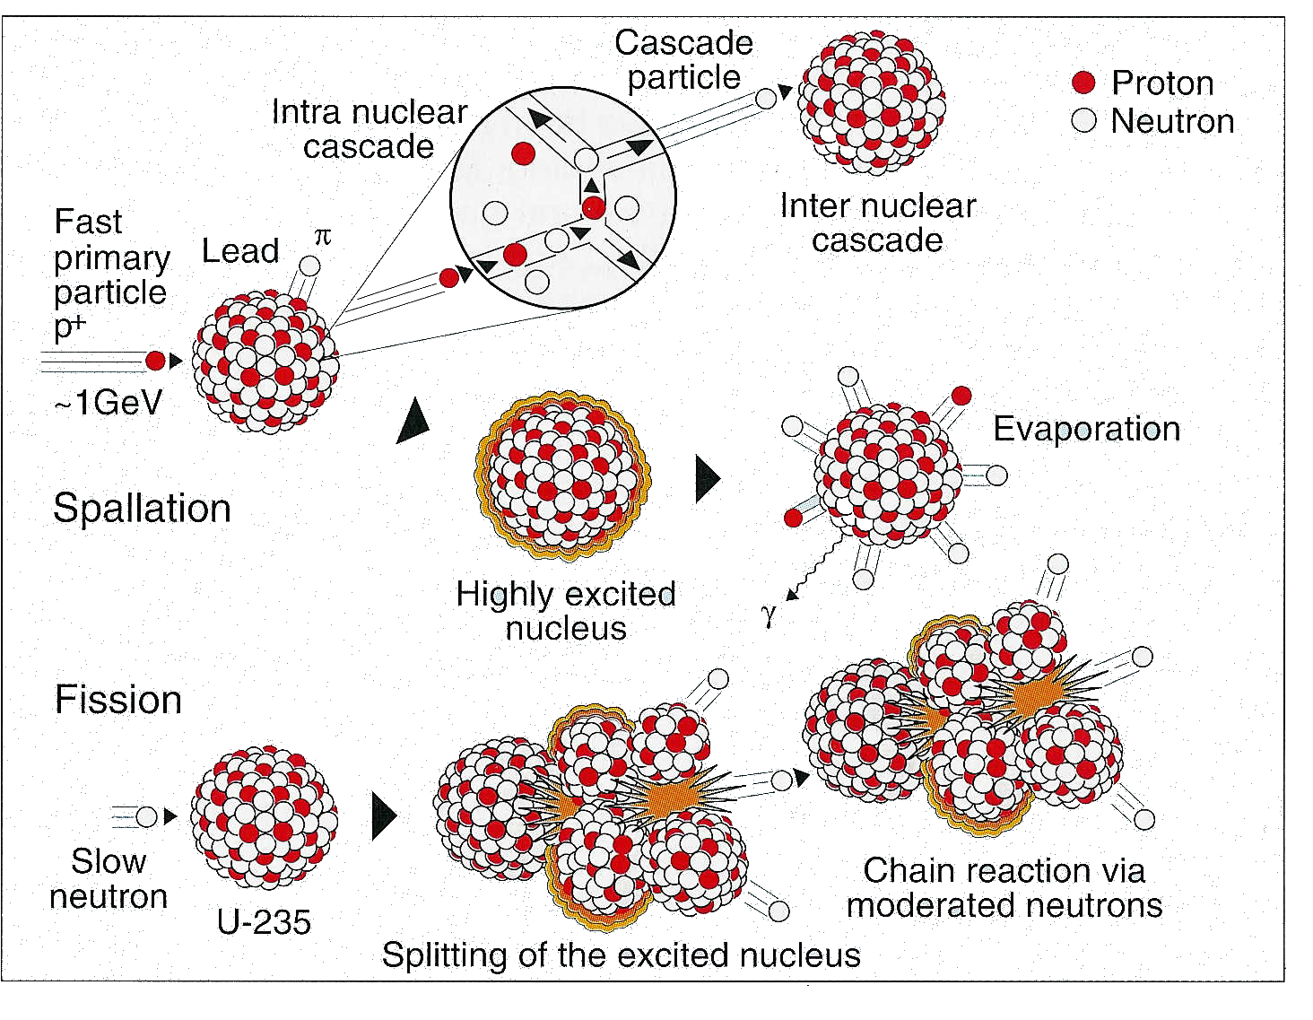
Spalláció vs. hasadás
A részecskék a nagyenergiájú töltött részecskével történő kölcsönhatás követketében „elpárolognak” (evaporation) :
8-25 neutron / proton válik szabaddá
A keletkező gyors neutronokat először lassítani kell, így tud csak láncreakciót kialakítani. Ez veszteségeket okoz.

Slide 40
Gyors neutron hozam / joule hőtermelés:
Hasadási reaktor: 3x10¹⁰ (∼ 50 liter térfogat)
→ Spallációs forrás (> 400 MeV): 2x10¹¹ (∼ 2 liter térfogat)
  Fúzió: 4x10¹¹ (~ 2 liter térfogat)
  (ezt a neutronok lassítása kb. 1/20-ra csökkenti)
  Elektron gyorsító: (50 MeV) 2x10⁹ (∼ 0.01 liter térfogat)
→ Kisenergiájú p gyorsító (5 MeV):2x10⁸ (∼ 0.001 liter térfogat)
(35 MeV): 2x10⁹ (∼ 0.01 liter térfogat)
Lézer-indukált fúzió: ???

Slide 41
Spallációs neutronforrások
a spallációs eljárás az atomreaktorokénál körülbelül egy nagyságrenddel kevesebb hő teljesítményt igényel ugyanannyi szabad neutron előállításához, és igy a legnagyobb neutron intenzitások előállítására a spalláció a legelőnyösebb magreakció.
Egy neutronra jutó költség optimuma a nagyteljesítményű spallációs forrás
A neutronszórásos kísérleteknek kedvező idődinamika eleve megvalósítható
A hulladékkezelés szempontjából kedvezőbbek a reaktoroknál (nincs aktinida termelődés, viszont a radioaktivitás több szerkezeti elemet érint, pl. hűtőkör, biológiai védelem)
Erősebb sugárvédelem és fejlett gyorsítótechnológia kell hozzá, viszont nem nukleáris létesítmény
Mivel spalláció létrehozásához 200 MeV energiát jóval meghaladó protonokkal való besugárzás szükséges, a spallációs források létesítési költsegei magasak

Slide 42
Spallációs neutronforrások technikai megvalósítása
A spallációs folyamat megvalósítása negatív töltésű hidrogénionokkal kezdődik, amelyeket egy ionforrás termel. Minden ion egy protonból áll, amely körül két elektron kering.
Az ionokat egy lineáris részecskegyorsítóba (linac) injektálják, amely max. 1-2 GeV energiáig (vagy a fénysebesség kb. 90% -áig) gyorsítja fel őket.
Az ionok áthaladnak egy fólián, amely leválasztja az egyes ionok két elektronját, és protonná alakul.
A protonok egy gyűrű alakú szerkezetbe jutnak, egy protongyűjtő gyűrűbe, ahol nagyon nagy sebességgel cirkulálnak és "csomagokban" halmozódnak fel. Minden protoncsomag impulzusként szabadul fel a gyűrűből másodpercenként 50-60-szor.
A nagyenergiájú protonimpulzusokat a folyékony higany/ólom/volfrám céltárgyra bocsátják.
A szabaddá váló spallációs neutronokat ezután moderátorral lelassítják, és a nyalábvezetőkön keresztül vezetik a speciális műszereket alkalmazó kísérletekhez

Slide 43
Spallációs neutronhozam a részecskeenergia függvényében

Slide 44
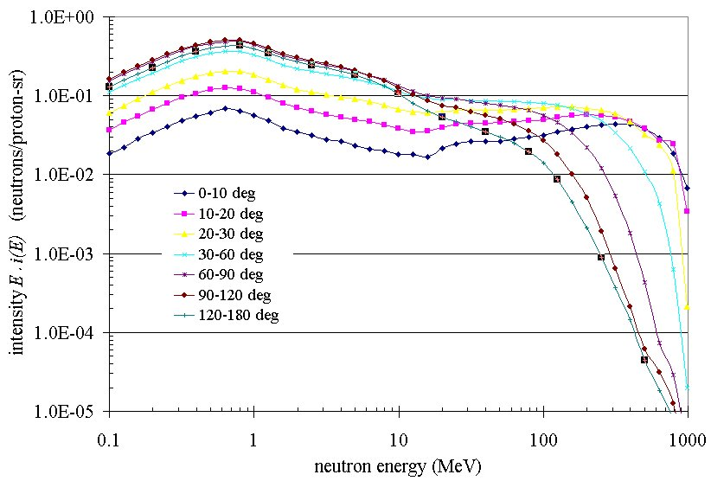
A neutronhozam és az energiaeloszlás irányfüggő
The energy and angular distribution of neutrons emerging from a tantalum target irradiated by 1-GeV protons.

Slide 45
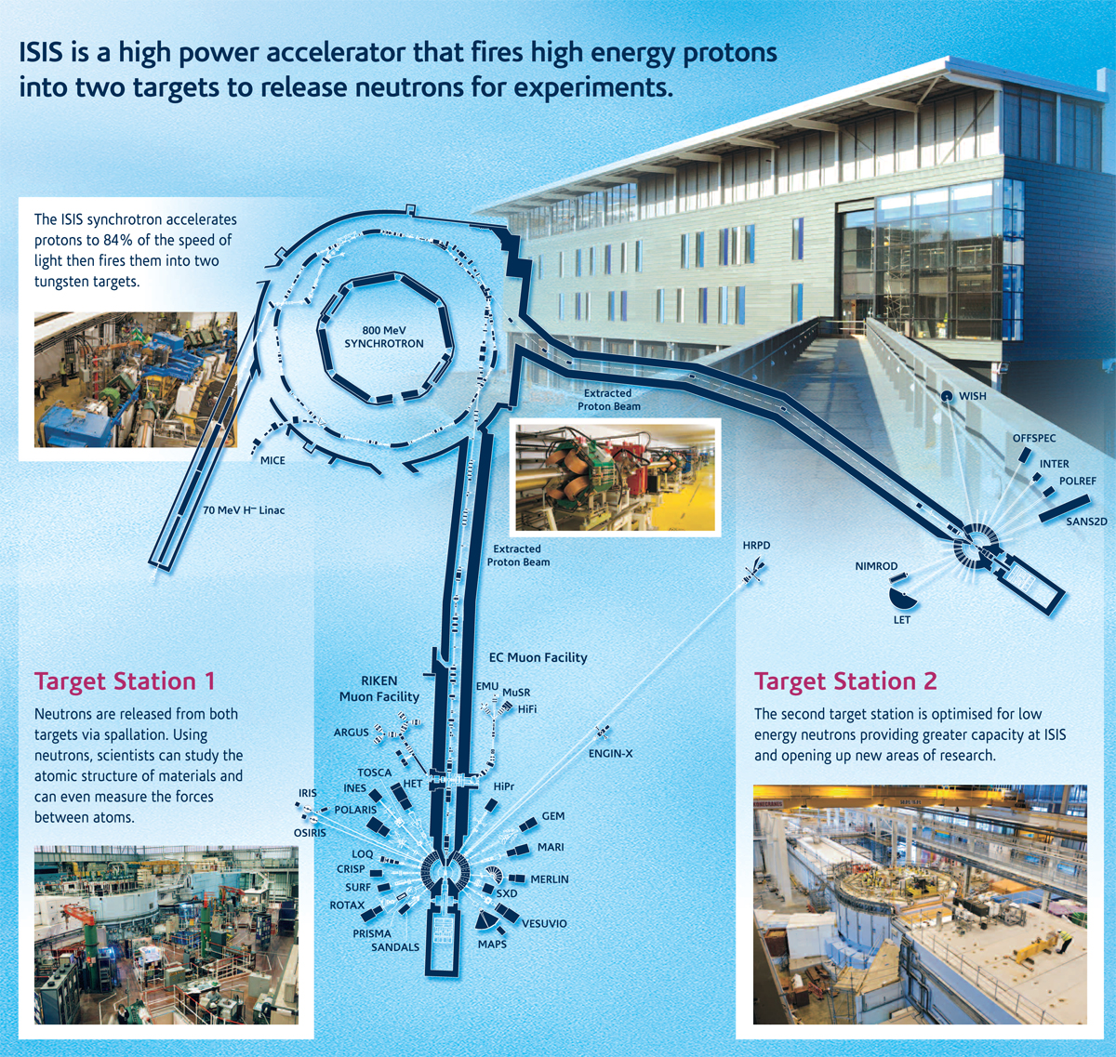

Slide 46
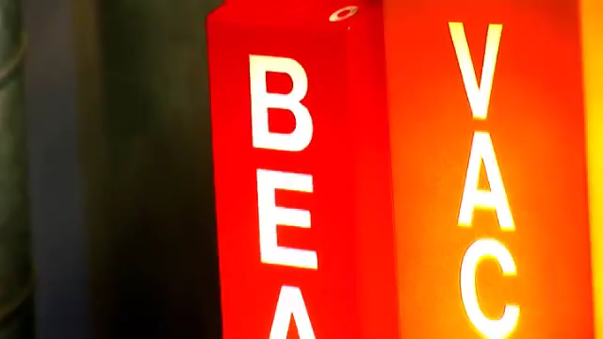
ISIS neutronforrás működése (Anglia)

Slide 47
Spallációs neutronforrások

Slide 48
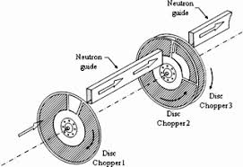
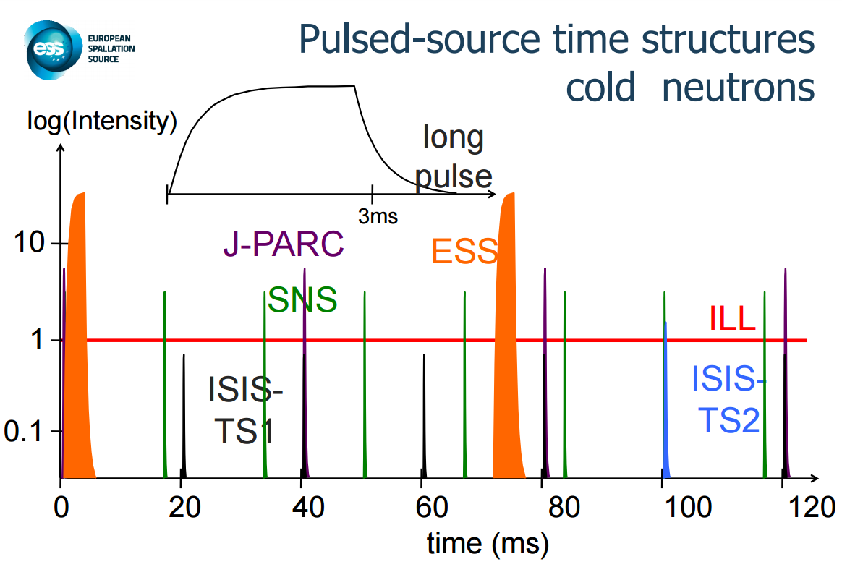
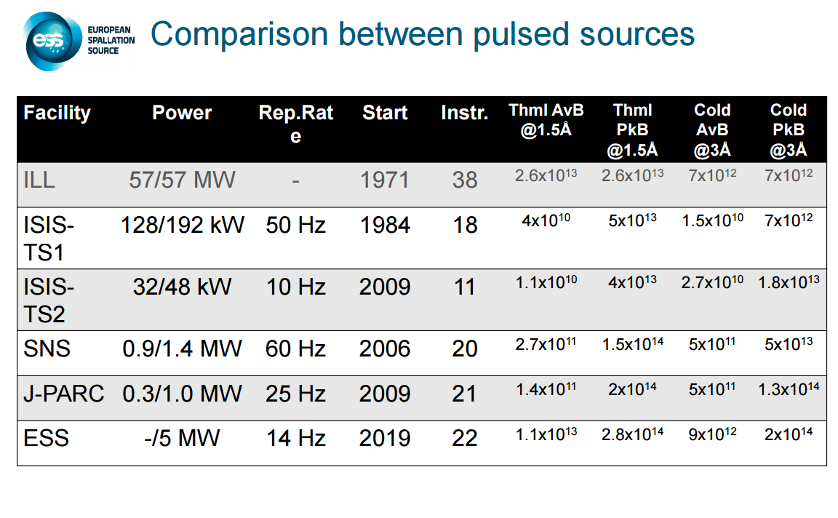
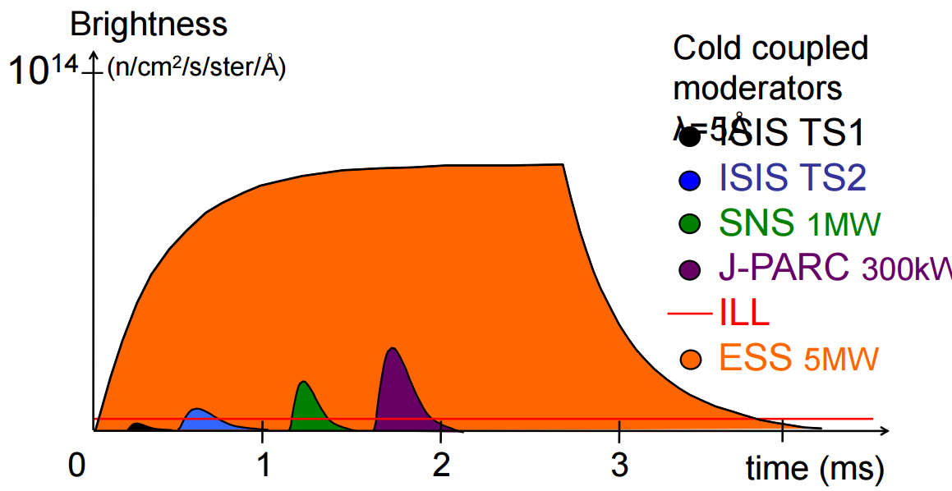
Folytonos vs. pulzált üzem

Slide 49
  Kisteljesítményű, gyorsítóval üzemeltetett neutronforrások (Compact accelerator-driven neutron source, CANS)
    5-10 MeV protongyorsító
    ⁷Li(p,n) ⁷Be, ⁷Be(p,n)⁷B magreakciók
    Nem nukleáris létesítmény, olcsóbb üzemeltetés, könnyebb hozzáférés.
    A fluxus a mérőberendezéseknél lehet akkora, mint most a közepes teljesítményű kutatóreaktoroknál
    A költség szempontjából a kompakt gyorsító alapú neutronforrások igen kedvező (kb. 1/100 áron)
    Ipar számára is elérhető és hozzáférhető
    Orvosi alkalmazás: Boron neutron capture therapy (BNCT)
    Az USÁ-ban már működik: Low Energy Neutron Source (LENS) az Indiana Egyetemen.
    Tervezés alatt: Jülich High Brilliance Neutron Source, CEA SONATE, Martonvásár

Slide 50
CANS elve

Slide 51
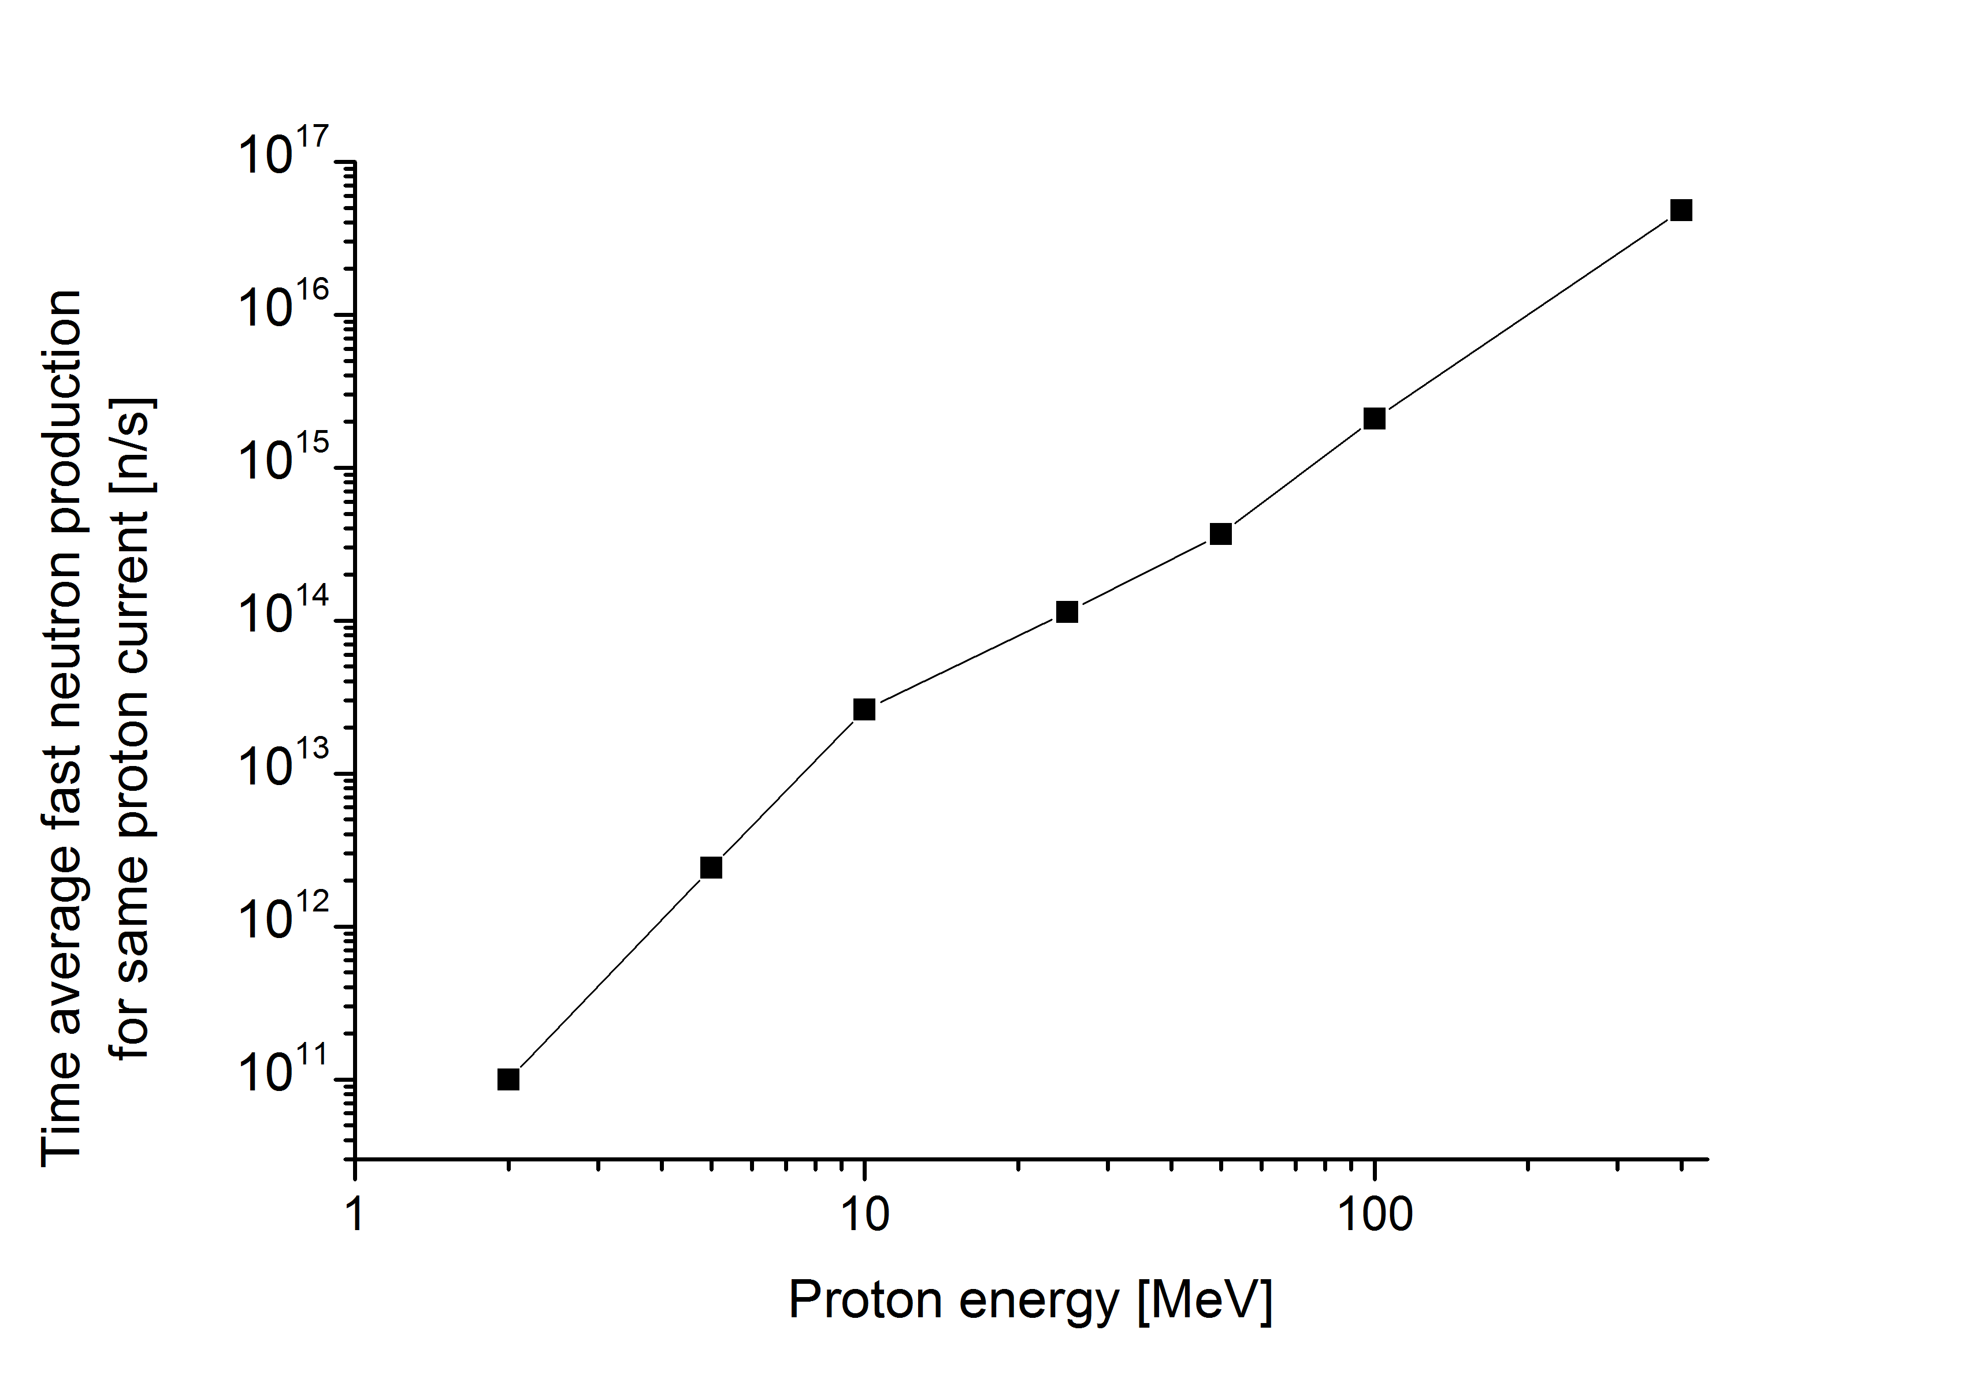
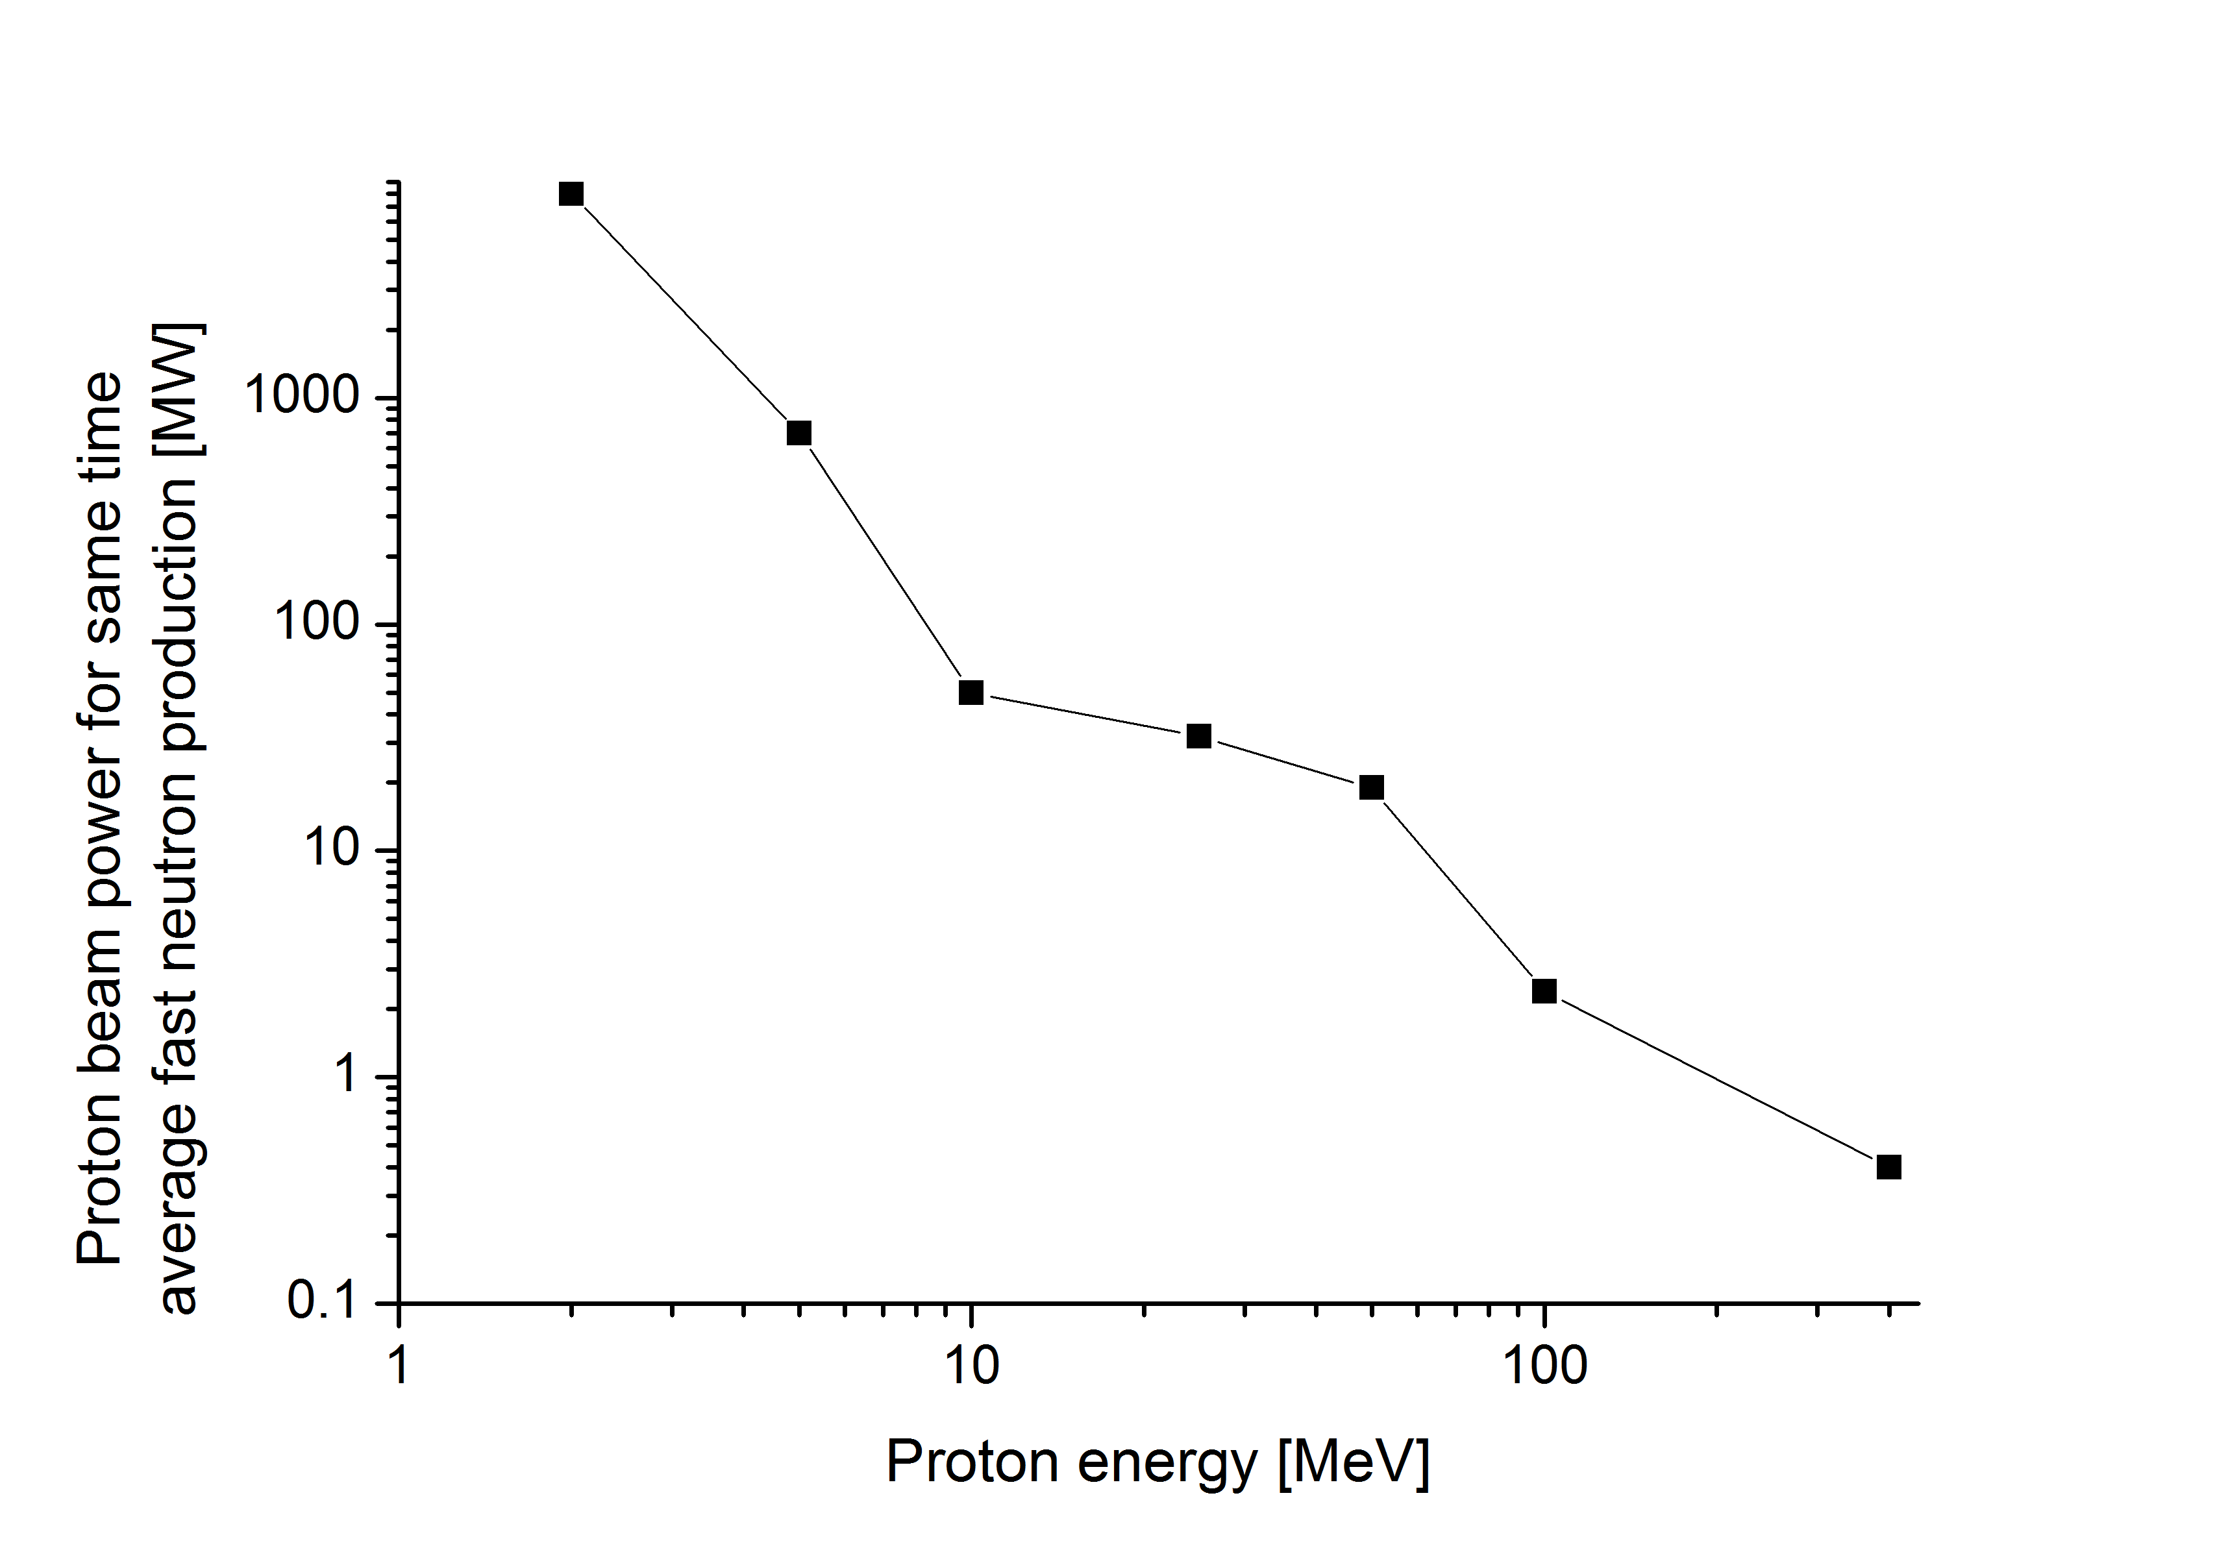
Gyorsneutron hozam a CANS esetén

Slide 52

LENS @ Indiana Univ
neutrons are produced in a long-pulse (1 ms) mode through (p,n) reactions on a water-cooled Be target and the target is tightly coupled to a cryogenic moderator with a water reflector. This design gives a facility suitable for materials research, the development of new neutron instrumentation

Slide 53

CEA SONATE
Kompakt proton gyorsító két céltárgyra juttatja felváltva a részecskéket:
long pulse / low frequency target (2ms pulses, 20 Hz repetition rate) SANS, reflektométer, imaging
a short pulse / high frequency (200µs, 100Hz) to high resolution instruments (diffrakció, ToF, neutronspektroszkópia)

Slide 54



Jülich HBS
The beam can be distributed to different target stations by means of a multiplexer, so that one single linac can serve several target stations with individual pulse patterns

Slide 55


Martonvásári kompakt neutronforrás
Accelerator: >2.5 MeV, <= 20mA proton accelerator, 5% duty factor, 2 kW. 201 MHz RF amplifier, solid state technology. 50 kW CW operation for irradiation.
Target 2.5 kW beam power, Bi-spectral moderator, 1.5 cm × 3 cm para H2+H2O or polyethylene. Reflector (Be of Pb). Needs cooling. Thin Be on Vanadium and Niobium, Li or Be target
Up to 10 beamlines

Slide 56


Monte Carlo szimuláció
A neutronok és a keletkező másodlagos részecskék (pl. gamma fotonok) anyaggal történő kölcsönhatásának számítógépes modellezése, az adott komplex geometria és anyagválasztás figyelembevételével
Nagyszámú véletlen szám segítségével, fizikai modellek alapján
Tudományos kísérletek értelmezése
A nukleáris üzemeltetés biztonsági aspektusainak ellenőrzése
Új neutronforrások tervezése, a valóságban még létre nem hozott eszközök optimalizálása
Biológiai védelem méretezése

Slide 57
Ajánlott olvasnivalók

Slide 58

https://www.e-neutrons.org/

Slide 59


Slide 60

https://www.iaea.org/OurWork/ST/NE/NEFW/Technical-Areas/RRS/documents/RR_Purpose_and_Future_BODY.pdf

Slide 61


